Slide 1
ПРАВИТЕЛЬСТВО СВЕРДЛОВСКОЙ ОБЛАСТИ
Управление архивами Свердловской области
Состояние и перспективы развития архивного дела в Свердловской области:
2021–2024 годы

Slide 2
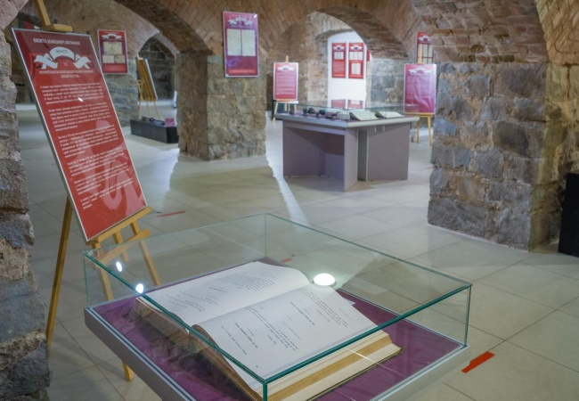
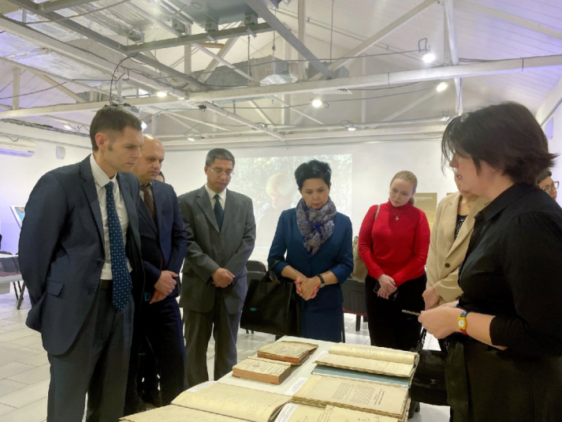
Указ Губернатора Свердловской области от 27.02.2018 № 111-УГ «О придании статуса губернаторской программы мероприятиям по выявлению и приобретению архивных документов (копий) по истории рода Демидовых в отечественных и зарубежных собраниях»
Выставочные проекты:
2018 год – «Демидовы на Урале»
2019 год – «Демидовы в Европе»
2020 год – участие в выставке «Российские предприниматели Демидовы» (Российский государственный исторический архив, Санкт-Петербург)
2021 год – «Первые Демидовы: рождение горнозаводской империи»
2022 год – «Наследники Акинфия Демидова – уральская заводская империя во второй половине XVIII века», посвященная 300-летию г. Нижнего Тагила
2023 год – «Демидовы XIX века: патриоты и космополиты»
Выставки посетили более 5500 человек

Slide 3
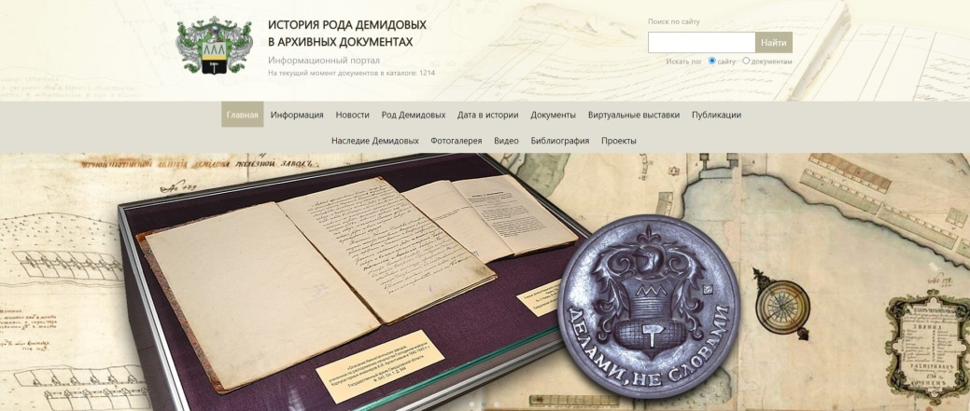
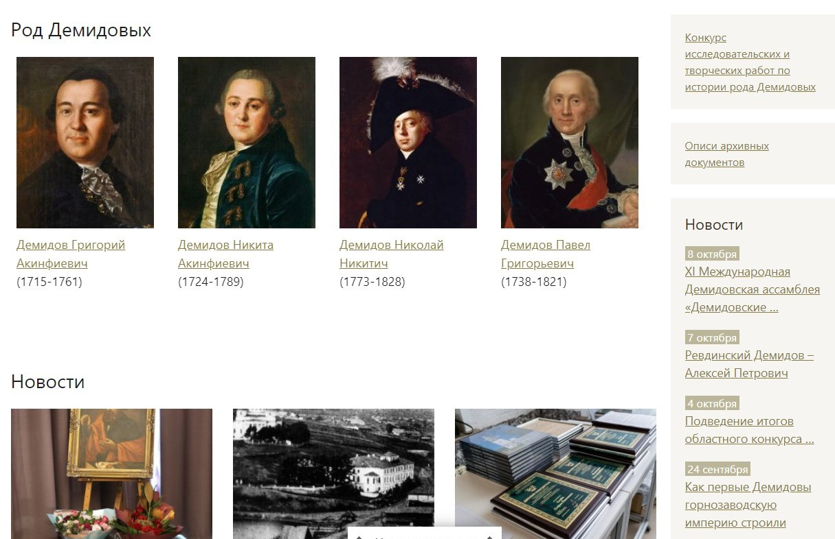
мероприятия по выявлению и приобретению архивных документов (копий) по истории рода Демидовых в отечественных и зарубежных собраниях»
Информационный портал «История рода Демидовых в архивных документах» https://демидовы.рус/
Статистика посещений сайта: 12882 визита, 7334 уникальных посетителей
Представлена информация о 3170 документах из 16 архивов и музеев:
4 федеральных архивов;
6 региональных архивов;
2 муниципальных архивов и 1 музея;
3 национальных архивов Франции, Италии и Финляндии.
Всего: выявлено 7013 документов,
приобретено 4423 копии архивных документов.

Slide 4
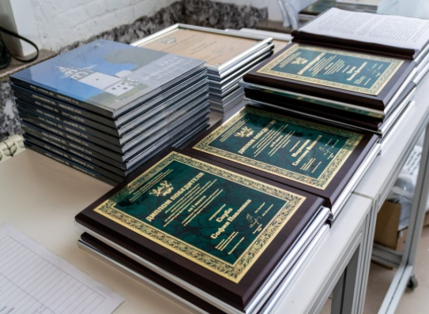
мероприятия по выявлению и приобретению архивных документов (копий) по истории рода Демидовых в отечественных и зарубежных собраниях» Общественно значимые мероприятия
2021 год
Областной конкурс исследовательских и творческих проектов учащихся общеобразовательных учреждений «Род Демидовых: документальные свидетельства»
Научно-популярное издание «Демидовы – основоположники социокультурного и промышленного развития Среднего Урала»
Круглый стол «От рода промышленников Демидовых до промышленного центра России»
2023 год
Издан сборник «История рода Демидовых в архивных документах»
Рисунки из конкурсных проектов учащихся:

Slide 5
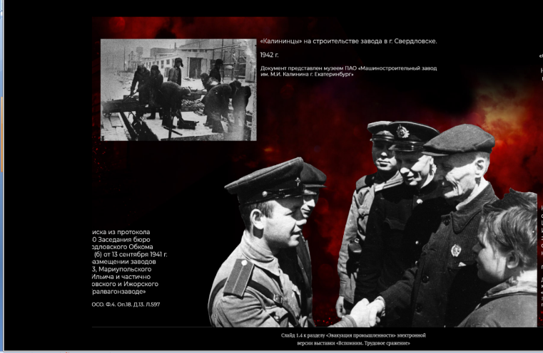
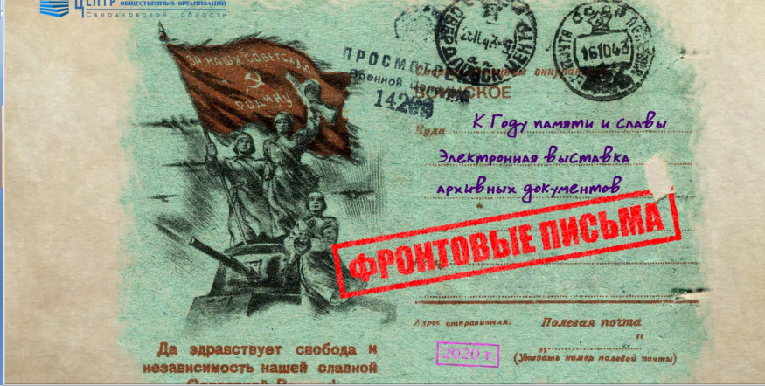
подпункт «к» пункта 4 перечня поручений Президента Российской Федерации от 24.01.2020 № Пр-113: «обеспечить создание комплекса архивных документов, кино- и фотоматериалов, посвящённых Второй мировой войне»
За 2020-2023 годы:
выявлено 48 211 единиц хранения архивных документов (3 442,915 тыс. листов), посвященных Второй мировой войне, в государственных архивах;
28 701 единица хранения (943,089 тыс. листов) – в муниципальных архивах.
электронные копии архивных документов размещены на официальных сайтах архивов в 59 тематических интернет-проектах.
2022 год – Издание «С войной покончили мы счеты»

Slide 6
Перечень поручений Президента Российской Федерации от 24.01.2020 № Пр-113 (пп. «к» п. 4): «обеспечить создание комплекса архивных документов, кино- и фотоматериалов, посвящённых Второй мировой войне»
2023 год
Составлен перечень жителей Свердловской области, участвовавших в Курской битве.
Организована выставочная экспозиция архивных документов «Свердловск — Сталинграду» к 80-летию разгрома немецких войск под Сталинградом
Подготовлена электронная версия книги Памяти Свердловской области «Герои России» - официальный символ Всероссийской патриотической эстафеты «Россия — страна героев»

Slide 7
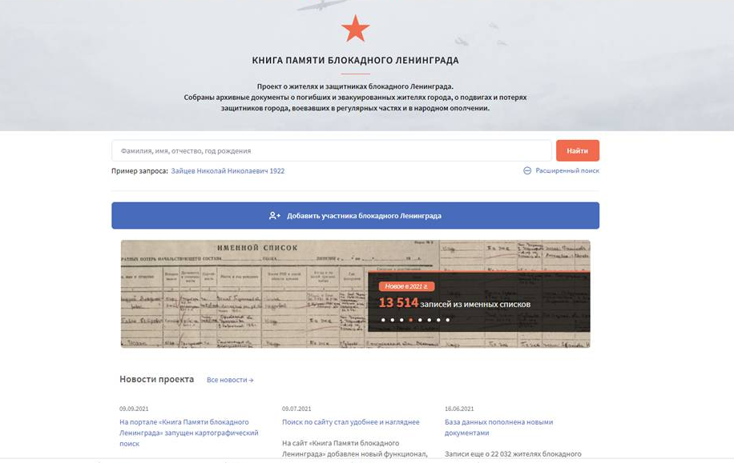
пункт 4 перечня поручений Президента Российской Федерации от 04.03.2020 № Пр-433 «оказание содействия в предоставлении интернет-порталу «Книга памяти блокадного Ленинграда»
В Свердловской области были размещены более 56 тыс. человек, эвакуированных из Ленинграда, в том числе 29,935 тыс. детей в возрасте до 16 лет.
Между государственными архивами Свердловской области и Фондом поддержки национальных проектов заключены договоры о партнерстве в рамках создания портала о жителях блокадного Ленинграда.
Оцифрованы и переданы Фонду поддержки национальных проектов копии 156 единиц хранения архивных документов (26,390 тыс. листов), содержащих списки эвакуированных в 1941-1944 годах в Свердловскую область жителей Ленинграда.
Информация доступна для поиска на интернет-портале «Книга памяти блокадного Ленинграда» https://blockade.spb.ru

Slide 8
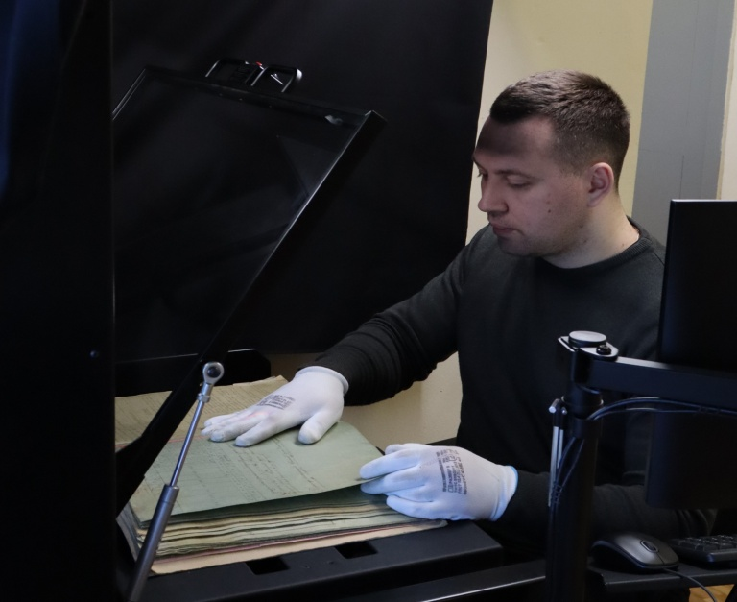
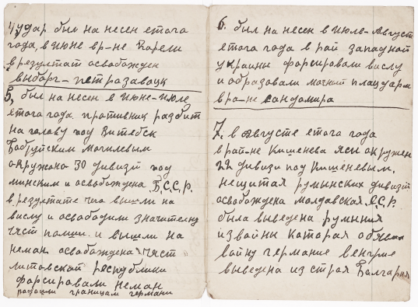
подпункт «к» пункта 4 перечня поручений Президента Российской Федерации от 24.01.2020 № Пр-113: «обеспечить создание комплекса архивных документов, кино- и фотоматериалов, посвящённых Второй мировой войне»
За 2021-2023 годы: в Центре микрографии и реставрации архивных документов Свердловской области:
оцифрованы 2923 единицы хранения архивных документов или 356,152 тыс. листов (12,4 % от общего количества).
Доля оцифрованных архивных документов от общего количества архивных документов, находящихся на хранении в государственных архивах Свердловской области (исключая документы по личному составу), на 01.01.2024 составляет 5,5% (в 2022 году – 4,8 %, в 2021 году – 4,6%).

Slide 9
Постановление Правительства Свердловской области от 30.03.2017 № 206-ПП «О создании территориального страхового фонда Свердловской области»
Цель создания:
сохранение и использование документации, необходимой для обеспечения аварийно-спасательных и аварийно-восстановительных работ при ликвидации чрезвычайных ситуаций, восстановления объектов систем жизнеобеспечения населения, а также документации, являющейся национальным научным, культурным и историческим наследием
За 2021-2023 годы:
Центр микрографии и реставрации архивных документов Свердловской области принял 281 ед. оптических дисков территориального страхового фонда документации Свердловской области.

Slide 10
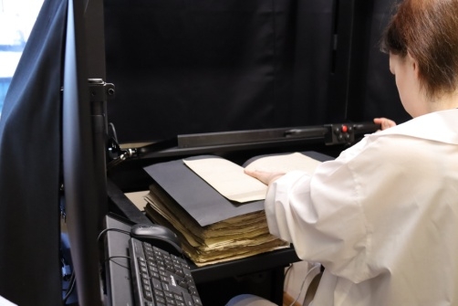
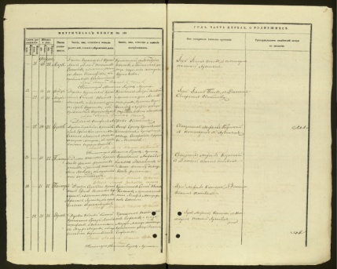
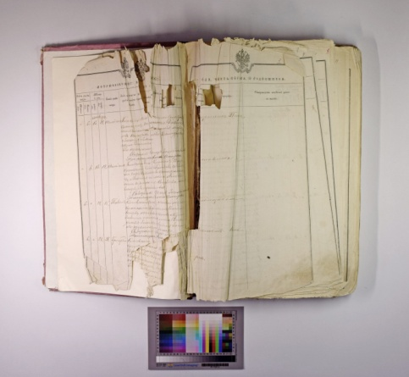
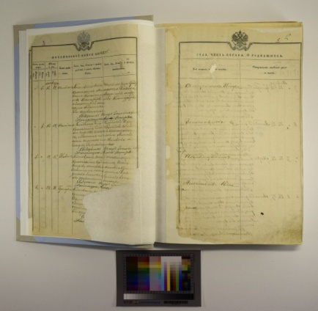
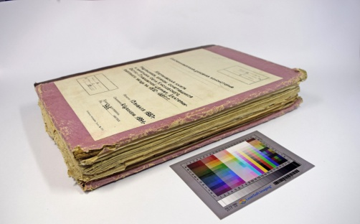
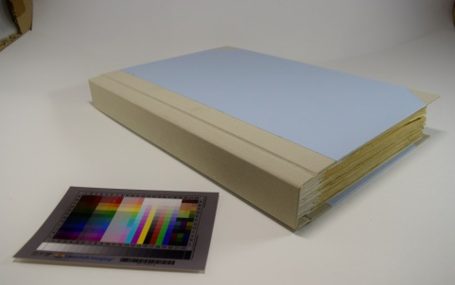
Метрические книги: создание фонда пользования, физико-химическая и техническая обработка
В условиях возрастающего интереса к семейной истории для обеспечения доступности информации, содержащейся в метрических книгах, в период 2021-2023гг проведены следующие виды работ:
оцифрованы 435 ед. хр./
172 080 листов;
отреставрированы 54 ед. хр./ 11 576 листов;
переплетены 28 ед. хр./
8352 листа.

Slide 11
Исполнительные органы государственной власти Свердловской области и их подведомственные учреждения, передавшие территориальный страховой фонд документации Свердловской области на хранение:
Управление архивами Свердловской области:
ГКУ СО «Центр документации общественных организаций Свердловской области».
ГКУ СО «Государственный архив Свердловской области».
ГКУ СО «Государственный архив административных органов Свердловской области».
Министерство культуры Свердловской области:
ГАУК СО «Свердловская областная универсальная научная библиотека им. В.Г. Белинского».
ГБУК СО «Свердловская областная межнациональная библиотека».
Министерство Здравоохранения Свердловской области:
ГАУЗ СО «Малышевская городская больница».
ГАУЗ СО «Детская городская больница №8 г. Екатеринбурга».
ГАУЗ СО «Центральная городская больница №20 г. Екатеринбурга».

Slide 12
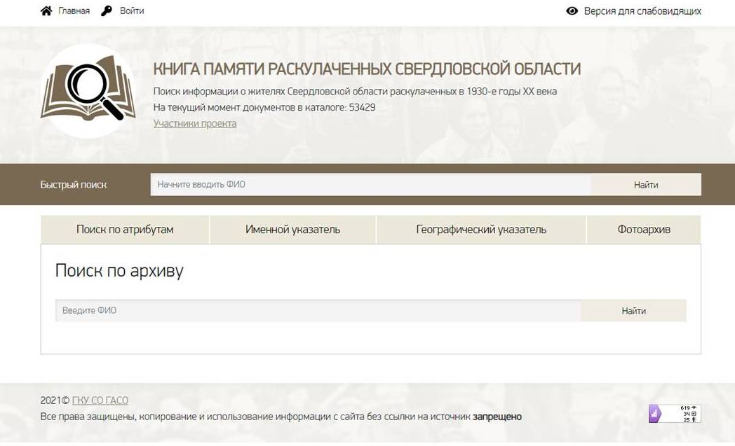
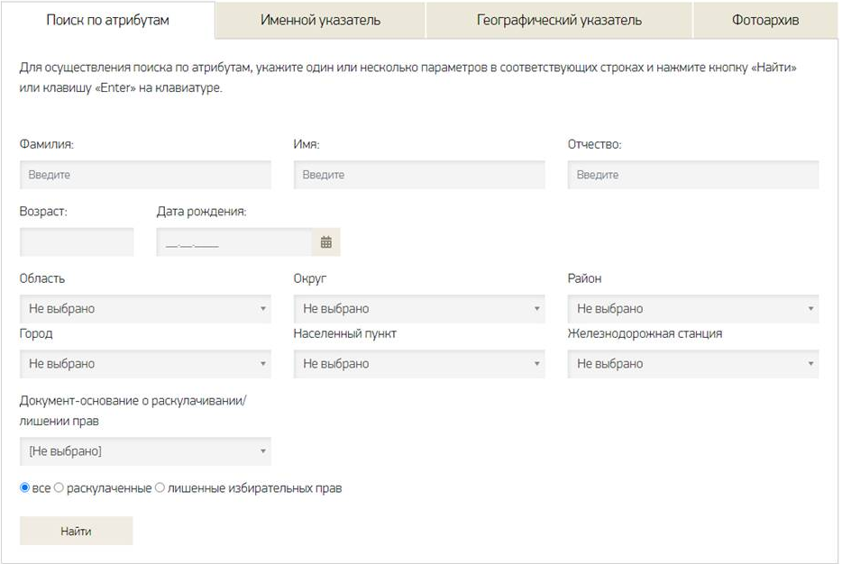
Создание информационного ресурса «Списки раскулаченных: по документам архивных учреждений Свердловской области»
Ответственный исполнитель:
Государственный архив Свердловской области
Участники проекта:
5 областных государственных архивов;
14 муниципальных архивов
2019 – 2021 годы:
Создан информационный портал «Книга памяти раскулаченных Свердловской области» http://раскулаченные.рф/
Перспективы:
2027 год – завершение выявления сведений;
2029 год – издание книги «Раскулаченные. Свердловская область»
2030 год – проведение межрегиональной выставки (к 100-летию с начала коллективизации)

Slide 13
Создание информационного ресурса «Списки раскулаченных:
по документам архивных учреждений Свердловской области»
Ответственный исполнитель:
Государственный архив Свердловской области
Участники проекта:
5 областных государственных архивов;
14 муниципальных архивов.
2019 – 2022 годы:
Создан информационный портал «Книга памяти раскулаченных Свердловской области» http://раскулаченные.рф/
Перспективы:
2027 год – завершение выявления сведений;
2029 год – издание книги «Раскулаченные. Свердловская область»;
2030 год – проведение межрегиональной выставки (к 100-летию с начала коллективизации).
Notes:
15.03.2022
13
1
13

Slide 14
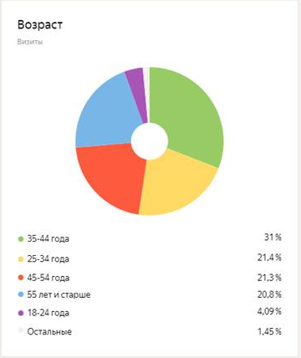
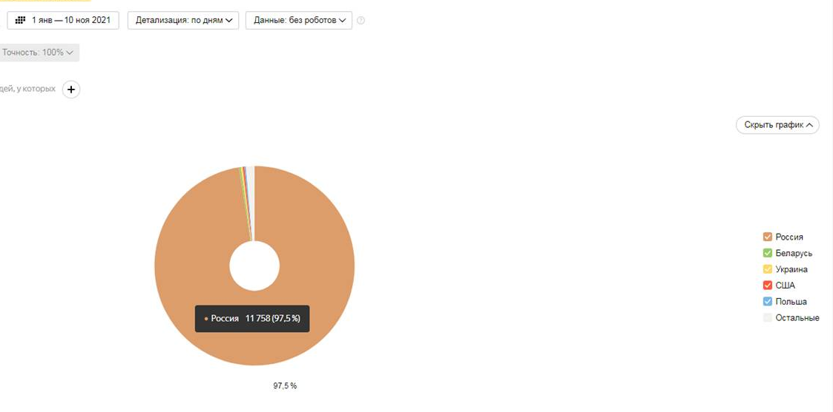
Создание информационного ресурса «Списки раскулаченных: по документам архивных учреждений Свердловской области»
Информационный портал «Книга памяти раскулаченных Свердловской области»:
Внесена информация о более 53430 «раскулаченных»
Более 36 тыс. просмотров сайта, 4370 уникальных посетителей
посетителей сайта
География посетителей сайта

Slide 15
Создание государственной информационной системы «Архив электронных документов Свердловской области»
Ответственный исполнитель:
Управление архивами Свердловской области
Участники проекта:
6 областных государственных архивов;
75 муниципальных архивов
Разработаны модули:
«Государственный архив», «Потоковый ввод», «Электронный Читальный зал» позволяющие вводить в систему электронные копии архивных документов, создавать информационно-поисковый аппарат к ним, реализовать возможность осуществления доступа внешних пользователей к электронным документам.
В 2023 году реализован I подэтап модуля ГИС «Архив организации», а также проведена аттестация ГИС.
В III квартале 2024 года планируется ввести ГИС в режим опытной эксплуатации.
Перспективы:
- Создание ГИС планируется завершить к 2026 году с учетом интеграции с СЭД Правительства Свердловской области.
- Развитие ГИС посредством внедрения методологии Искусственного интеллекта.

Slide 16
Публикаторская деятельность
Периодические издания:
Журнал «Архивы Урала», ежегодно
газета «Архивные ведомости», ежемесячно
Календарь–справочник «Знаменательные и памятные даты Свердловской области» на год
2023 год
Фотоальбом архивных фотодокументов «Екатеринбург. Объективная реальность»
Сборник архивных документов «Город правильно выстроен...». История строительства и становления завода-крепости Екатеринбург. 1720–1735 гг. К 300-летию Екатеринбурга»
Сборник публикаций «Ярмарка в Ирбите. 380 лет истории»
План на 2025 год:
Сборника архивных документов к 80-летию Победы в Великой Отечественной войне «Свердловский обком постановляет …».

Slide 17
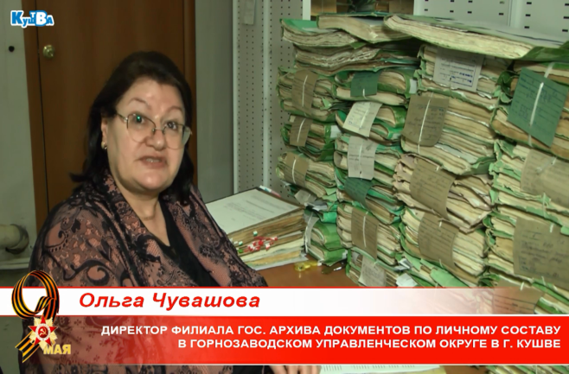
Видеоролики
2021 год
«Делись огнем
Стахановец»
Вышел в эфир телеканала
Кушва ТВ 13.05.2021 в 18.30
«Трудовые династии»
https://www.youtube.com/watch?v=YmCS0MEps2U
Вышел в эфир телеканала
Кушва ТВ 05.11.2021 в 18.30

Slide 18
Совместные проекты
Проект «Письма с фронта» Государственным архивом в городе Красноуфимске реализован совместно с учреждениями образования и культуры городского округа Красноуфимск. Письма озвучены обучающимися Детской школы искусств имени П.И. Осокина, воспитанниками Центра творчества детей и молодежи, сотрудниками Центра культуры и досуга городского округа Красноуфимск. Записано несколько видеороликов, которые используются на уроках патриотического воспитания и на городских мероприятиях.
Прослушать тексты писем и ознакомиться с электронным вариантом выставки возможно на официальном сайте Государственного архива в городе Красноуфимске https://www.krufarhiv.ru/, городском информационном портале https://ksk66.ru/2022/05/09 в группах в социальной сети ВКонтакте https://vk.com/video-203388795_456239024

Slide 19
Организация работы через Платформу государственных сервисов (ПГС)
С 2021 года организована работа через Платформу государственных сервисов на ЕПГУ:
ГАДЛССО:
2021 год – исполнено 23 запроса
2022 год – исполнено 106 запросов
2023 год – исполнено 141 запрос
1 квартал 2024 года – исполнено 72 запроса

Slide 20
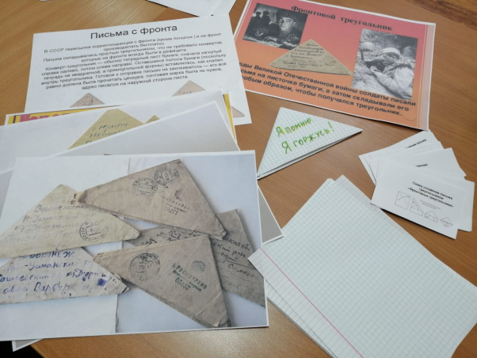
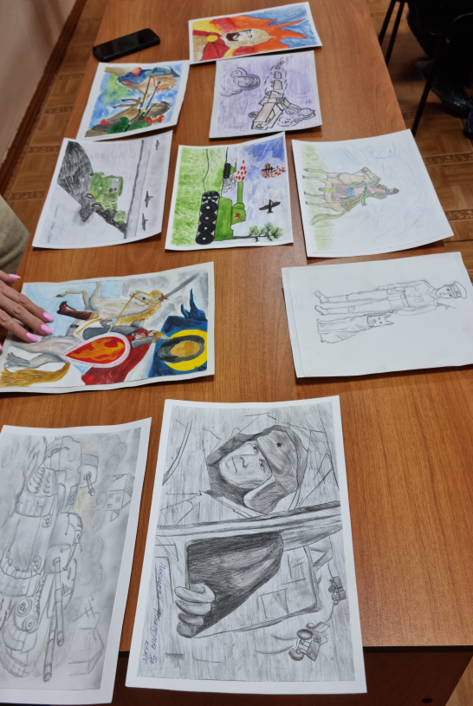
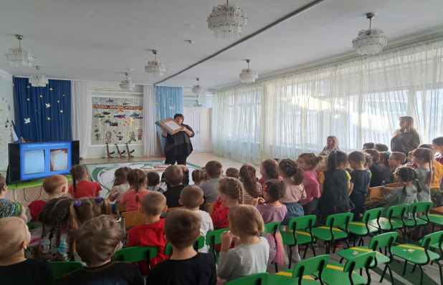
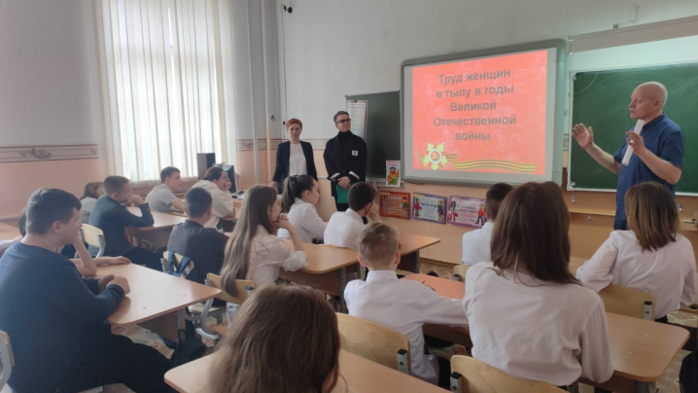
Работа с подрастающим поколением (на примере Госархива документов по личному составу Свердловской области)
Открытые уроки патриотического воспитания учащиеся школ, детских садов
2021 год – 233 учащихся
2022 год – 305 учащихся
2023 год – 219 учащихся
Мероприятия по популяризации архивных услуг
2021 год – 22 учащихся
2022 год – 93 учащихся
2023 год – 164 учащихся

Slide 21
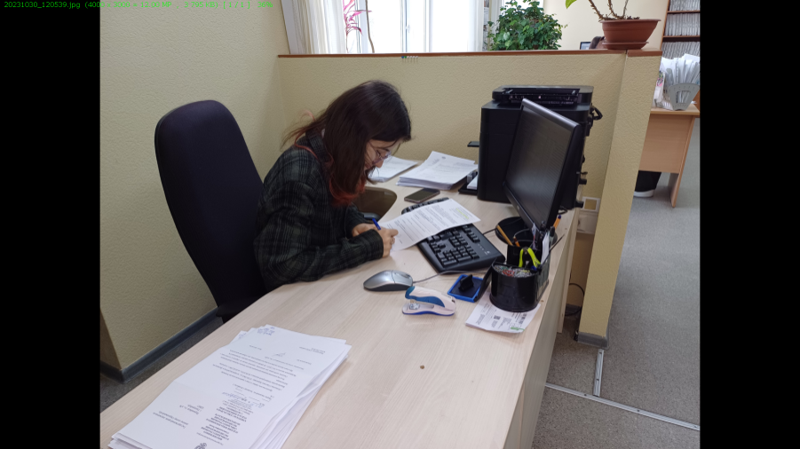
Работа со студентами
Государственные архивы Свердловской области и образовательные учреждения высшего и средне-специального образования активно взаимодействуют по нескольким направлениям:
Практическая подготовка студентов
Исследовательская работа преподавателей и студентов
Мероприятия патриотической направленности
Волонтерское движение

Slide 22
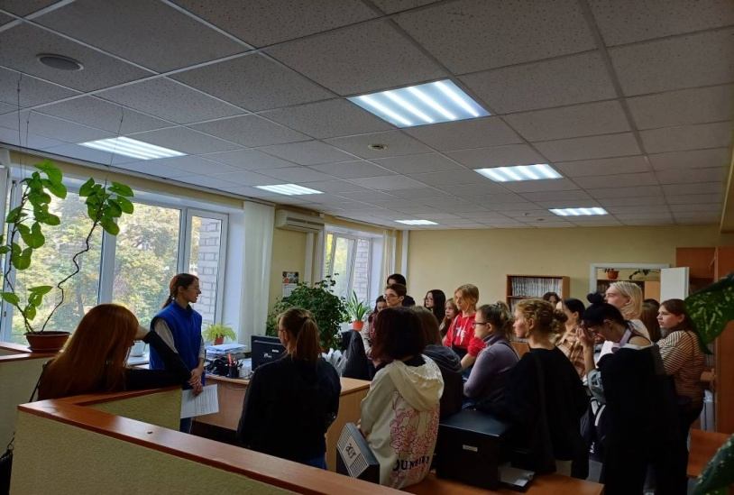
Экскурсии по архиву и «День открытых дверей»
В целях популяризации исторических знаний и архивных услуг, архивы проводят экскурсии и «Дни открытых дверей».
Даже наименее публичный архив документов по личному составу имеет устойчивый рост посетителей:
2021 год – 9 посетителей
2022 год – 86 посетителей
2023 год – 248 посетителей

Slide 23
Историко-архивные проекты к знаменательным и памятным датам
Выставки архивных документов
Электронные проекты
Издания
Буклеты
2022
300-летие Нижнего Тагила
300-летие прокуратуры России
2023
300-летие Екатеринбурга
XXXII Всемирная летняя Универсиада
2024
90-летие Свердловской области
100-летие образования СССР
Знаменательные и памятные даты России и Свердловской области

Slide 24
Историко-архивные проекты к знаменательным и памятным датам
300-летие Екатеринбурга
90-летие Свердловской области
80-летие победы в Великой Отечественной войне
2023
2024
2025
Notes:
15.03.2022
24

Slide 25
Выставочные проекты 2024 года
- к 300 -летию Российской Академии наук;
- к 150-летию со дня образования Екатеринбургского окружного суда;
- к 90-летие Свердловского областного суда;
- к 145-летию со дня рождения П.П. Бажова;
- к 285-летию Северского завода.
Создание 3-D тура «История одного здания» – межархивный проект Государственного архива в городе Красноуфимске, Центра микрографии и реставрации архивных документов Свердловской области, Дворца творчества. Проект в стадии создания.

Slide 26
Перспективные проекты 2025-2026
Участие в информационных мероприятиях 2025 года, посвященных:
- 80 летию со дня Победы Советского Союза в Великой Отечественной войне 1941-1945 гг.;
-десятилетию науки и технологий в Российской Федерации (2022-2031);
- 325 -летию со дня получения первого чугуна на Новотагильском металлургическом заводе (НТМК-ЕВРАЗ)
- 275-летию со дня смерти Василия Никитича Татищева, русского историка, энциклопедиста, государственного деятеля, основателя Екатеринбурга;
- 300 -летию Екатеринбургского монетного двора.

Slide 27
Участие в информационных мероприятиях 2026 года, посвященных
-140 -летию пуска Среднеуральского медеплавильного завода;
- 300 -летию учреждения в Екатеринбурге камнерезного и гранильного производства;
- 300-летию Верх-Исетского металлургического завода;

Slide 28
ПОЛЬЗОВАТЕЛИ АРХИВНОЙ ИНФОРМАЦИЕЙ
Notes:
15.03.2022
28

Slide 29
ПОЛЬЗОВАТЕЛИ АРХИВНОЙ ИНФОРМАЦИЕЙ
Notes:
15.03.2022
29

Slide 30
Исполнение социально-правовых и тематических запросов государственными архивами Свердловской области и муниципальными архивами муниципальных образований, расположенных на территории Свердловской области
Всего исполнено социально-правовых запросов граждан |  | 2021 г. - 74229 | 2022 г. - 71878 | 2023 г. - 80928
Notes:
15.03.2022
30

Slide 31
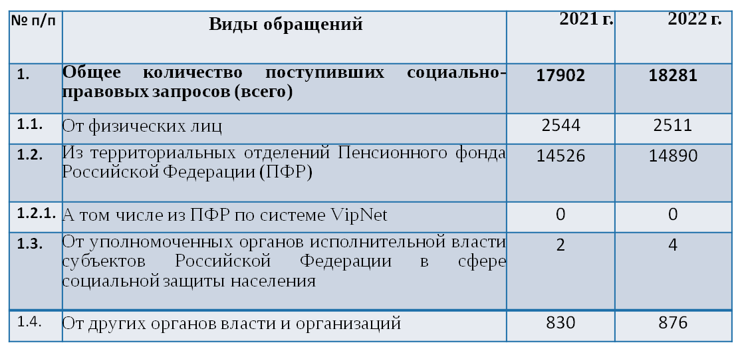
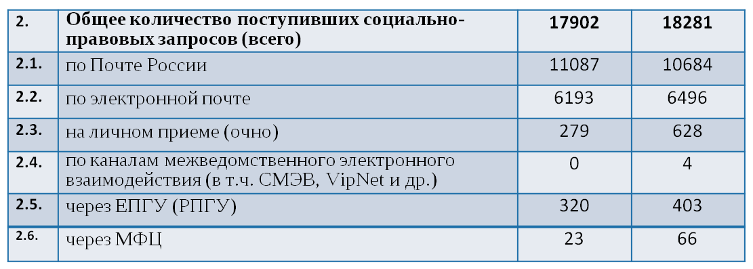
Информация о социально-правовых запросах, поступивших в государственные архивы субъектов Российской Федерации в 2021–2022 гг.

Slide 32
Взаимодействие с Многофункциональным центром предоставления государственных услуг (МФЦ)
В 2021 году заключено трехстороннее соглашение по электронному взаимодействию между Управлением архивами Свердловской области, Государственным архивом документов по личному составу Свердловской области (далее – ГАДЛССО) и МФЦ.
Архив выступает в роли центра взаимодействия между МЦФ и государственными архивами Свердловской области.
2022 год – 48 запросов
2023 год – 107 запросов
1 квартал 2024 года – 18 запросов

Slide 33
Организация комплектования архивов документами Архивного фонда Российской Федерации и другими архивными документами
Notes:
15.03.2022
33

Slide 34
Организация комплектования архивов документами Архивного фонда Российской Федерации и другими архивными документами
Всего в списки организаций – источников комплектования государственных и муниципальных архивов включено 2 174 организаций, в том числе:
641 организация – у государственных архивов Свердловской области
1533 организаций – у муниципальных архивов.
Более 219 тыс. единиц хранения, подлежащих приему, хранится в архивах организаций сверх установленного срока, что на 5,7% больше, чем в 2022 году.
Дефицит свободных площадей для планового комплектования государственных архивов Свердловской области остается по-прежнему актуальным.

Slide 35
Частно-государственное партнерство
2023 г. - передача меценатом Смердовым М.И. фотодокументов по истории города в Государственный архив в городе Ирбите
В 2024-2025 гг.: проведение Государственным архивом в г. Ирбите акции по сбору фотодокументов «Любимый город в фотографиях»

Slide 36
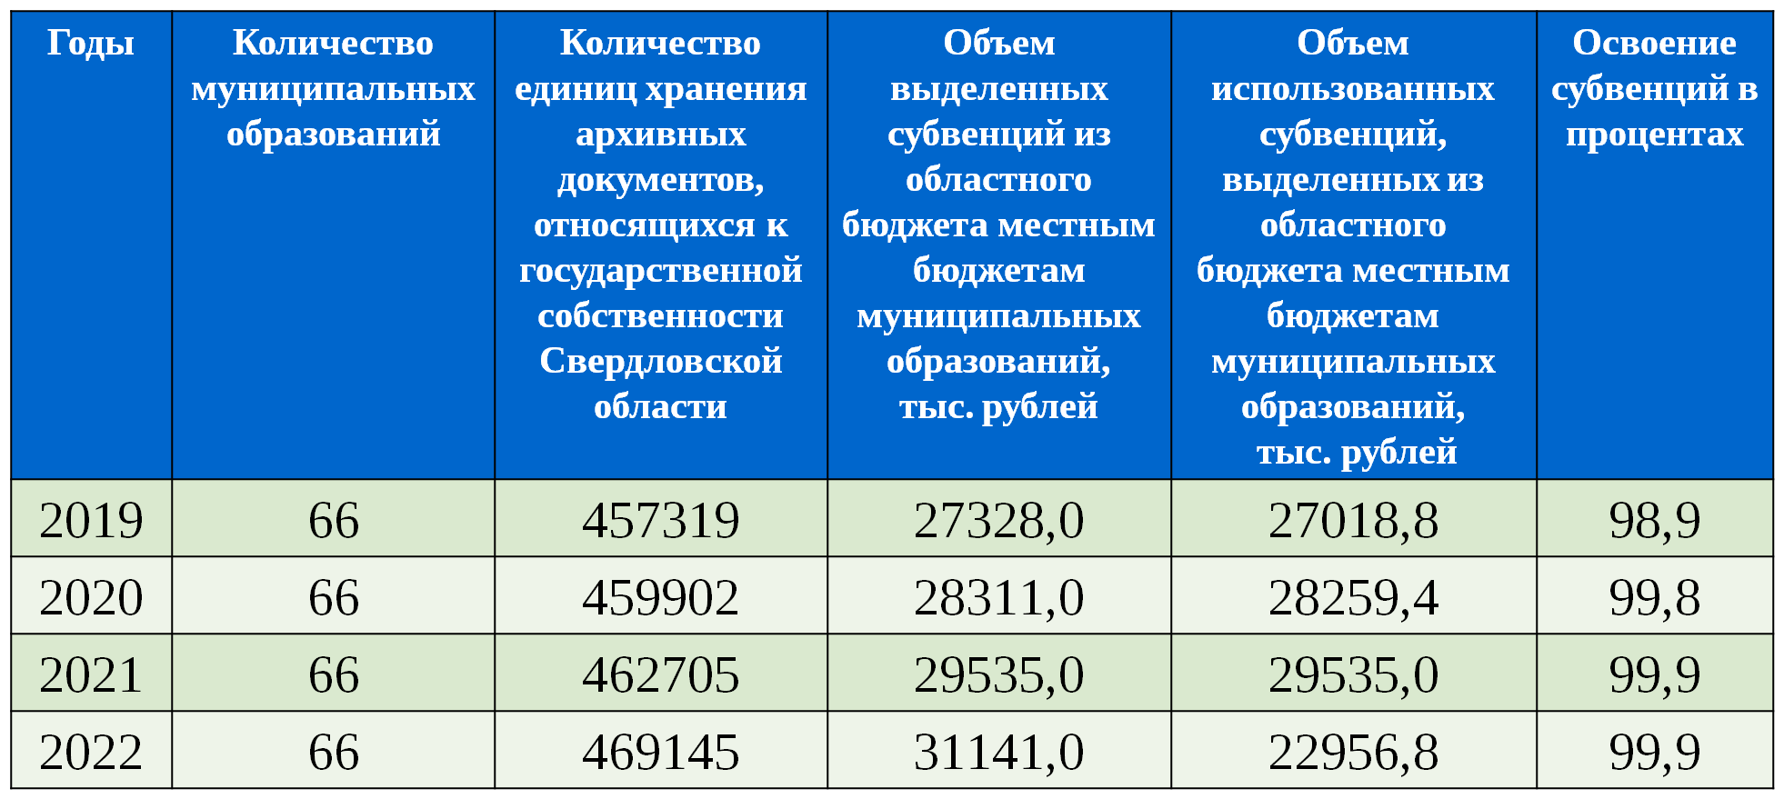
Объем использованных субвенций, выделенных из областного бюджета
местным бюджетам муниципальных образований
2023 | 66
Notes:
15.03.2022
36

Slide 37
Организация хранения архивных документов в государственных архивах
В 2023 году увеличилась площадь Государственного архива административных органов Свердловской области на 1,254 тыс. кв.м. в результате приобретения в собственность Свердловской области и закреплении на праве оперативного управления помещений по адресу г. Екатеринбург, ул. Московская, д. 11, общей площадью 1254 кв. м.
Наименование показателя | Единица измерения | 2021 год | 2022 год | 2023 год
Площадь помещений архивов | квадратный метр | 17256 | 17183 | 18313
Протяженность архивных полок | погонный метров | 55908 | 56676 | 56864

Slide 38
Продолжение работы по реставрации архивных документов (20 тыс. листов в год).
Продолжение работы по оцифровке дел за 2023 г. - 70407 л., 1 кв. 2024 - 23517. Прогноз на 2024 г. - 94068 листов.
- После завершения ремонтных работ в новом помещении ГАСО будет 272 пог.м стеллажей с размещением 10 800 ед. хр. НТД.
- Для ежегодного приема 19219 дел необходимы свободные площади архивохранилища 71,5 кв. м.
Для приема общего объема дел, хранящегося сверх срока, 101087 дел — необходимы свободные площади архивохранилища 400 кв. м.

Slide 39
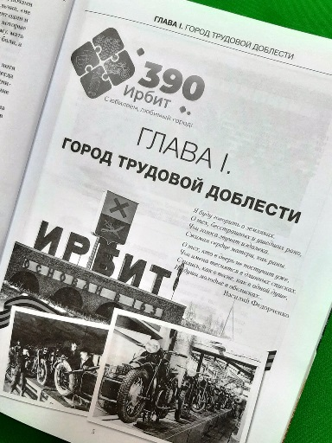
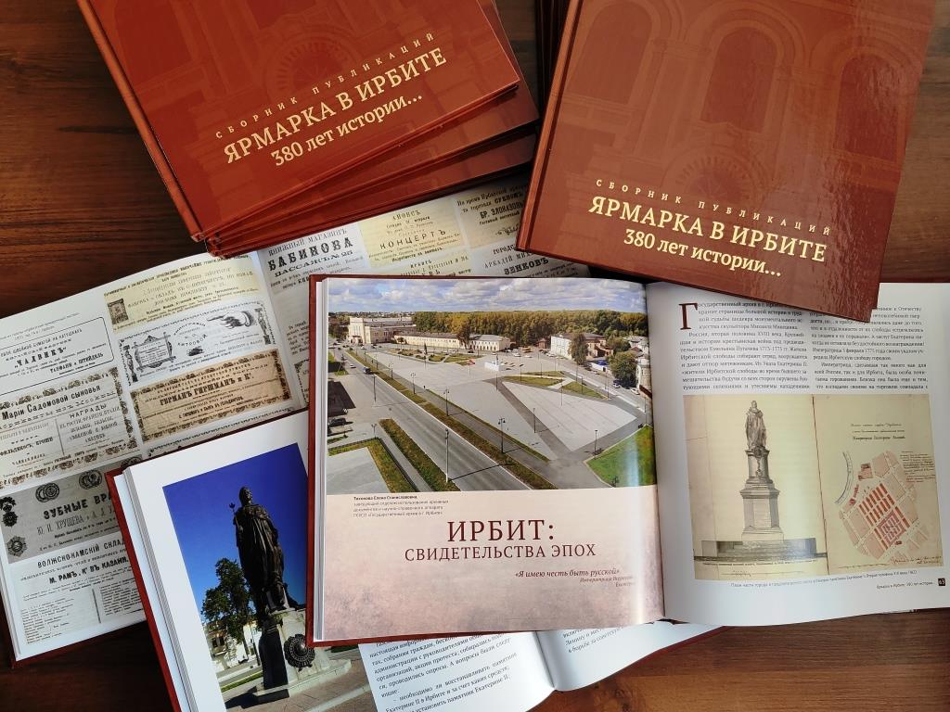

Slide 40
Создание виртуальных
З-D выставок архивных документов в ГБУСО «ЦМиРАД»
Виртуальный тур (3D тур, тур 360, панорамный тур) - это интерактивный виртуальный проект, презентация с эффектом присутствия созданная на основе 3D панорам 360 или 3D визуализации. Тур состоит из одной и более 3D панорам, связанных между собой ссылками-переходами.
Преимущество виртуального тура
1. Эффект присутствия.
2. Зритель самостоятельно управляет просмотром.
3. Просмотр информации даже после прекращения ее демонстрации на представленных площадках.
3. Можно показать все помещение целиком и без ограничений — от пола до потолка.
4. Существенно большая информативность по сравнению с фотографиями или видео.
ГБУСО «ЦмиРАД» является исполнителем работ по реализации информационных мероприятий, публикаторских и выставочных проектов на основе архивных документов, в соответствии с годовым планом.

Slide 41
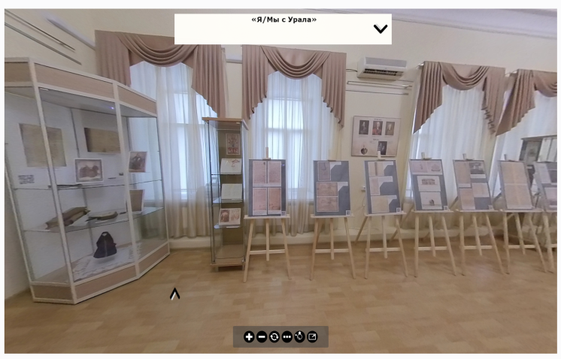
За 2022 – 2023 годы ГБУСО «ЦМиРАД» реализовал следующие выставочные проекты государственных архивов Свердловской области:
ГКУСО "ГААОСО" - Выставка архивных документов и фотографий «Дети фабрик, заводов, полей, к пионерам в ряды поскорей!»;
ГКУСО «ГА в городе Красноуфимске» - Выставка «Красноуфимский педагогический колледж – кузница педагогических кадров»;

Slide 42
Выставки, посвященные 300-летию города Екатеринбурга
«Я/МЫ с Урала» межархивный выставочный проект, посвященный 300-летию Екатеринбурга и истории Уральского региона в целом.
Фотовыставка «Екатеринбург: 300 лет в бумаге и камне. Архитектурные традиции Екатеринбурга и Свердловска»
Выставочный проект
«Мы наш, мы новый мир построим…»

Slide 43
Проведение тематических уроков по истории Гаринского городского округа в МКОУ «Гаринская средняя общеобразовательная школа» к 400-летию п. Гари

Slide 44
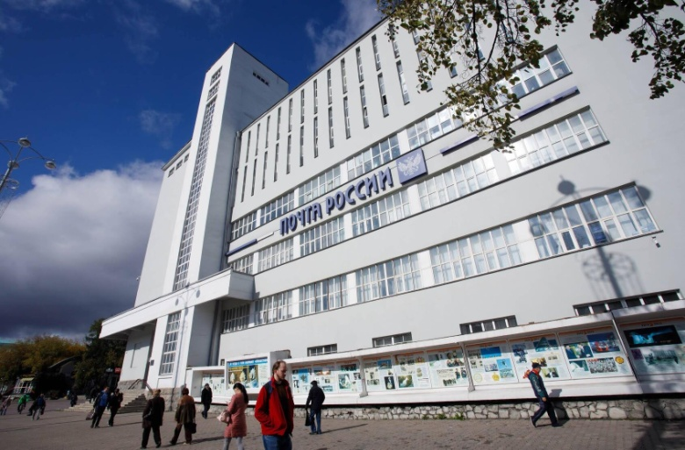
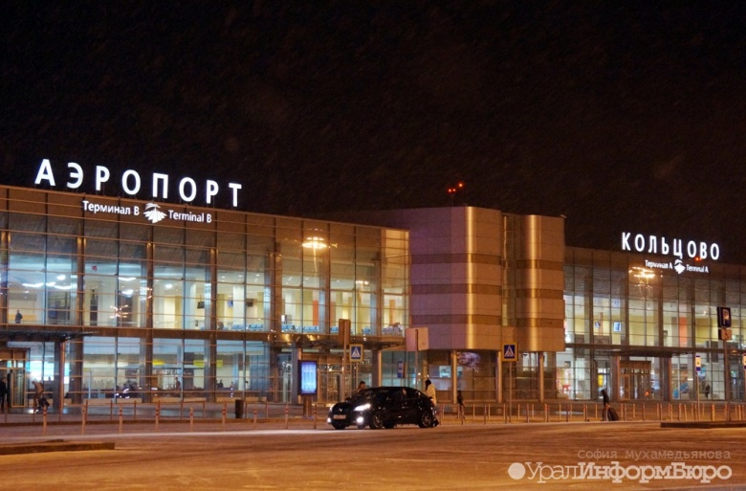
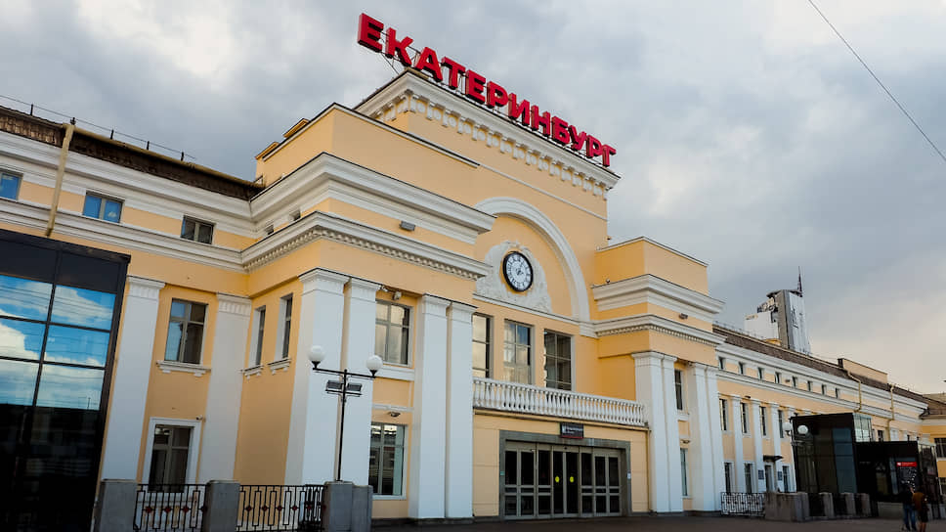
Историко-архивные проекты, посвященные знаменательным и памятным датам
Размещение информационных стендов по истории Свердловской области и Екатеринбурга:
в резиденции Губернатора Свердловской области и зданиях Правительства Свердловской области;
в зданиях железнодорожного вокзала Екатеринбурга и Международного аэропорта Кольцово имени Акинфия Демидова;
Выставочный стенд, расположенный у здания Главпочтамта.

Slide 45
Развитие материально-технической базы государственных архивов Свердловской области
Приобретение оборудования:

Slide 46
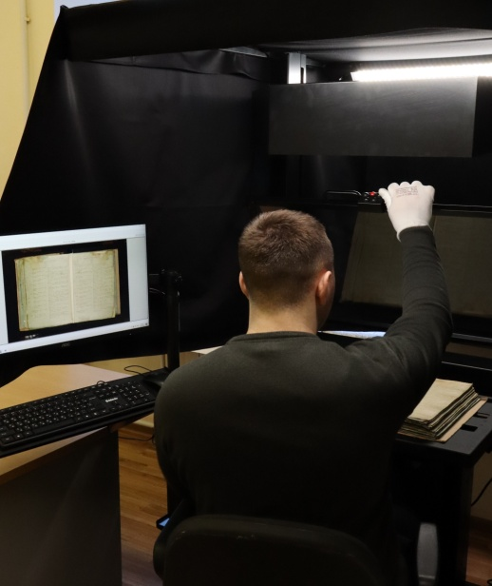
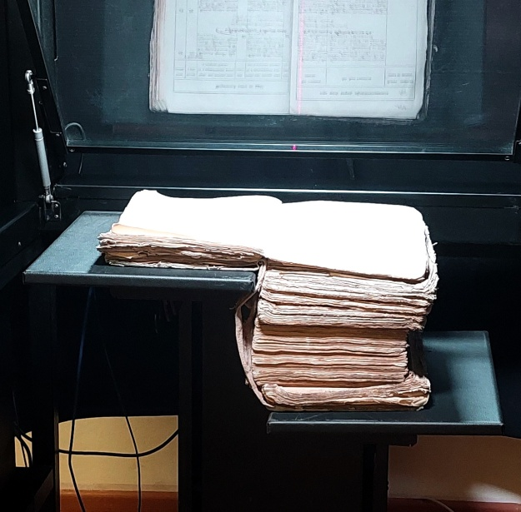
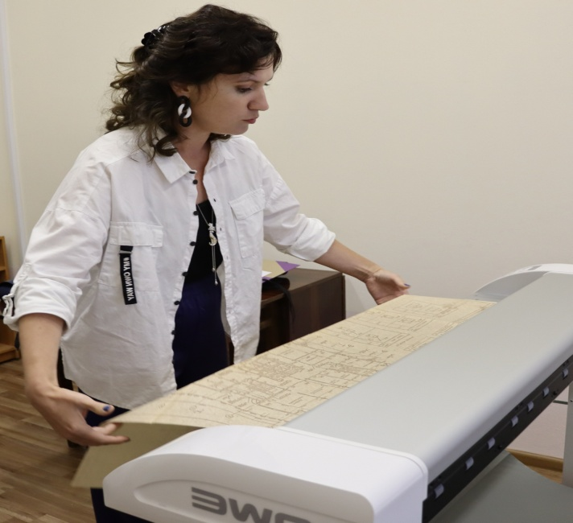
Оборудование, приобретенное Государственным бюджетным учреждением Свердловской области «Центр микрографии и реставрации архивных документов Свердловской области» в 2021-2024 гг.
Для выполнения работ по созданию электронных копий архивных документов и фонда пользования в ГБУСО «ЦМиРАД» приобретено профессиональное оборудование, предназначенного для высококачественного цветного сканирования.
Аппаратно-программный комплекс со станцией сканирования:
Область сканирования 440x650.
Разрешение 298-420 DPI.
Угол раскрытия оригинала 180°.
Формат сканера A2+.
Толщина документа до 700 мм.
Xerox Rowe Scan 450i 36:
Сканирование полноцветных широкоформатных документов.
Максимальная ширина сканируемого носителя: 1001 мм.
Разрешение сканирования: 2400 X 1200 DPI.
Максимальная длина оригинала: без ограничения.

Slide 47
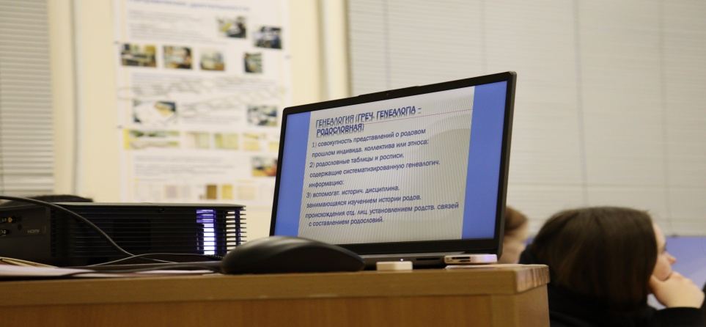
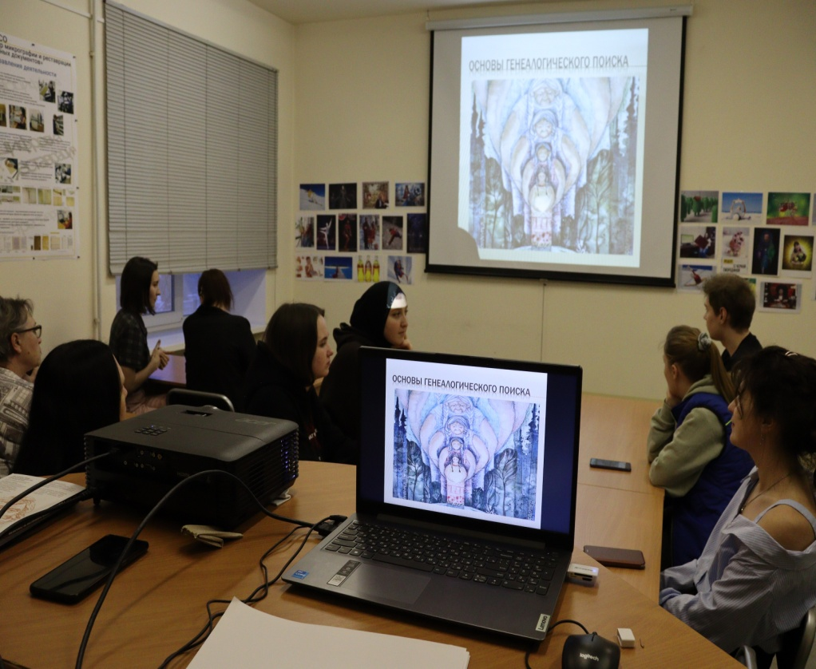
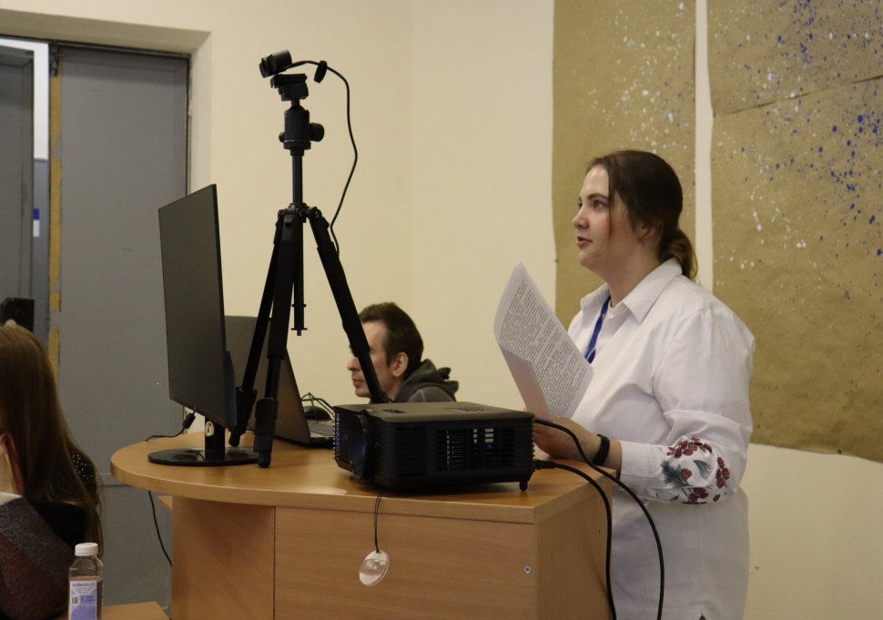
Оборудование, приобретенное Государственным бюджетным учреждением Свердловской области «Центр микрографии и реставрации архивных документов Свердловской области» в 2021-2024 гг.
Оборудование приобретенное для обучающих мероприятий:
Ноутбук Lenovo IdeaPad 3.
Проектор Acer X1128H.
Веб-камера A4Tech PK-1000HA.

Slide 48
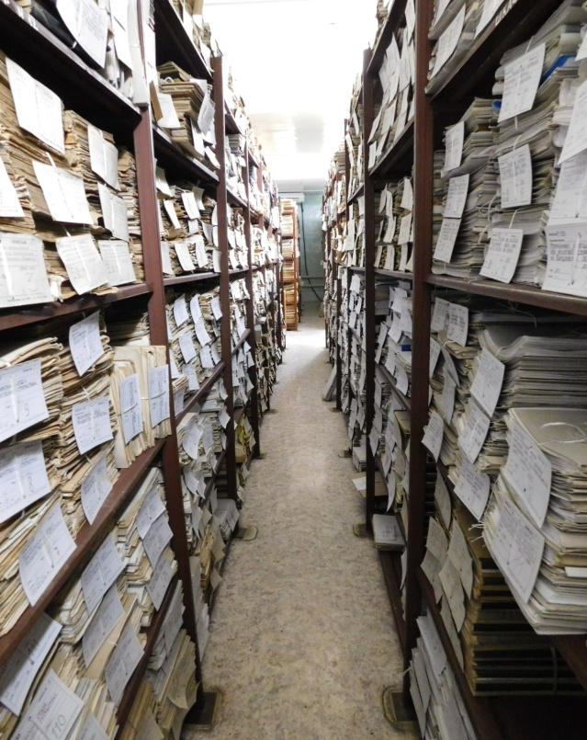
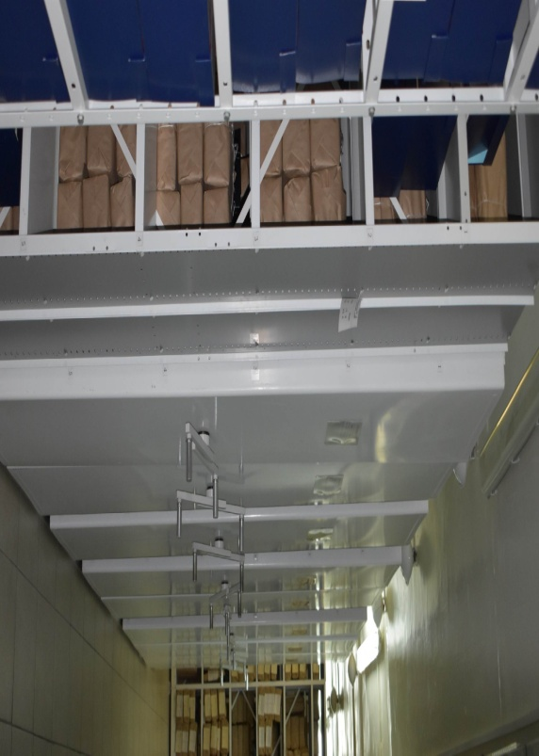
Развитие материально-технической базы государственных архивов Свердловской области
Замена стационарных стеллажей мобильными
В 2022 г. в Государственном архиве в городе Красноуфимске установлены мобильные стеллажи (переданы из Госархива Свердловской области), в результате количество погонных метров стеллажей увеличилось на 194 м, снизилась загруженность архивохранилищ со 100% до 65% (общая протяженность свободных полок составила 379 п.м, вместимость – 30,0 тыс. дел).

Slide 49
Развитие материально-технической базы государственных архивов Свердловской области
В 2023 году филиалу ГКУСО «ГАСО» в г. Каменске-Уральском Выделено 138,8 кв.м. В настоящее время в выделенных помещениях ведутся ремонтные работы. После завершения ремонтных работ на указанной площади будут размещено архивохранилище Филиала.
2023 году проведена реконструкция читального зала, в результате чего количество рабочих мест увеличилось с 19 до 30.

Slide 50
Федеральные проекты
2021 год
II Всероссийский кинофестиваль архивных фильмов «Российский хронограф» в Екатеринбурге
2023 год
Заседание научно-методического совета архивных учреждений Уральского федерального округа в Свердловской области
Межрегиональный семинар на тему «Организация государственного контроля в сфере архивного дела»

Slide 51
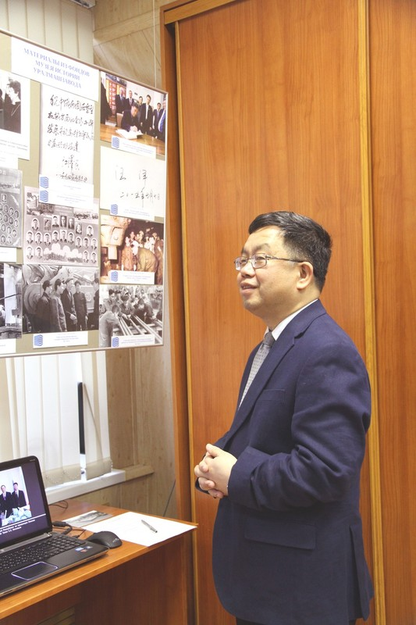
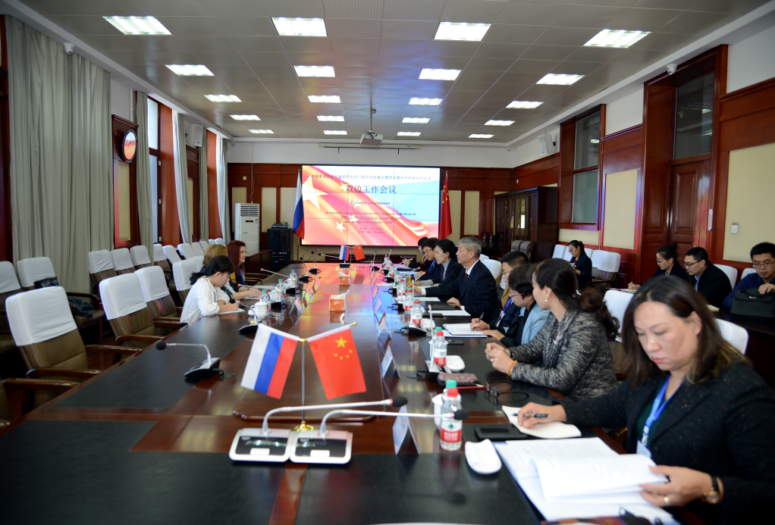
Международные проекты
Вручение копий архивных документов представителям иностранных государств во время официальных визитов
Международные выставки архивных документов с участием зарубежных архивов
Обмен копиями архивных документов

Slide 52
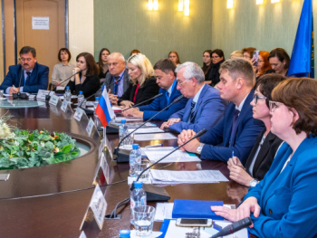
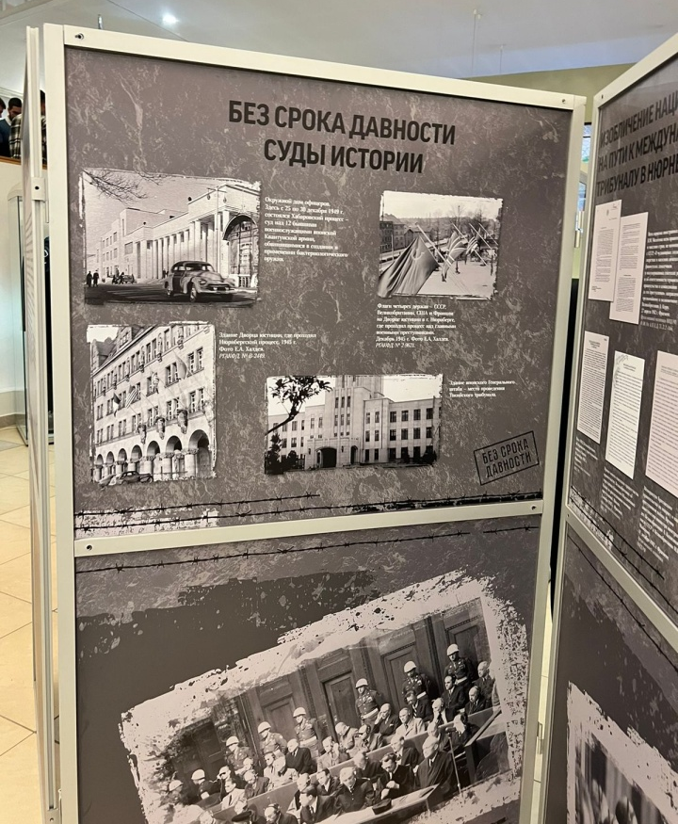
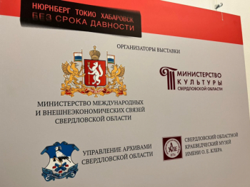
Международный форум «Нюрнберг, Токио, Хабаровск: мировые практики по осуждению нацизма, экстремизма и разжигания межнациональной розни»
V международный круглый стол
«Трагедия плена»
Выставка архивных документов, посвященная
Нюрнбергскому процессу
Notes:
15.03.2022
52

Slide 53
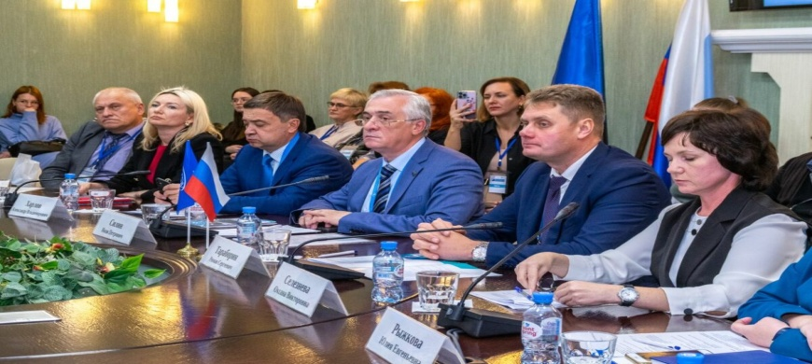
V международный круглый стол «Трагедия плена» 26 сентября 2022 г.
V международный круглый стол «Трагедия плена» состоялся 26 октября 2022 года в зале заседаний Уральского государственного экономического университета.
Мероприятие состоялось в рамках проведения Международного форума «Нюрнберг, Токио, Хабаровск: мировые практики по осуждению экстремизма, терроризма и разжигания межнациональной розни», проводимого Министерством международных и экономических связей Свердловской области совместно с Уральским государственным экономическим университетом по поручению Губернатора Свердловской области.
В круглом столе приняли участие представители архивных учреждений Удмуртской Республики, Пермского края, Курганской, Оренбургской и Челябинской областей, Ханты-Мансийского автономного округа – Югры, Ямало-Ненецкого автономного округа.

Slide 54
Международное сотрудничество
В октябре 2023 года в городе Бишкек Киргизской Республики
Управление архивами Свердловской области и Государственный архив административных органов Свердловской области приняли участие в работе дискуссионной площадки «Великая Отечественная война: Победа. Память. Поиск» и выставке архивных документов «Без срока давности. Суды истории». В рамках указанных мероприятий организаторами проведена выставка «Средняя Азия: помощь фронту», на которой (в том числе) были представлены копии архивных документов государственных архивов Свердловской области.
В ноябре 2023 года в рамках визита делегации Свердловской области
в Республику Таджикистан проведена рабочая встреча Начальника Управления архивами Свердловской области с Начальником Архивного управления Республики Таджикистан, на которой обсуждены вопросы заключения соглашения и перспективы взаимодействия в архивной и историко–культурной сферах.

Slide 55
Международное сотрудничество
2021
В рамках обеспечения исполнения плана мероприятий по реализации в 2019-2021 годах Стратегии государственной культурной политики на период до 2030 года, утвержденного распоря­жением Правительства Российской Федерации от 11 июня 2019 года № 1259-р организовали и провели международную выставку архивных документов «Урал-Казахстан: след в открытом космосе» к 60-летию первого полёта человека в космос.
выставка архивных документов о культурном и научном сотрудничестве Венгрии и Свердловской области в 1950-1970-х гг.
Участие в конференции «Вторая мировая война и народ Узбекистана: исследования» (29 ноября, г. Ташкент)

Slide 56
УПРАВЛЕНИЕ АРХИВАМИ СВЕРДЛОВСКОЙ ОБЛАСТИ
620004, г.Екатеринбург, пл. Октябрьская, д. 3
Тел. (343) 312-00-26 (приёмная)
E-Mail: uprarchives@egov66.ru
https://uprarchives.midural.ru
Notes:
15.03.2022
56

